Slide 1
Studie- en vakvaardigheden voor
Science
Hoe leer je voor science?
ONDERBOUW

Slide 2
INHOUD
Benodigdheden
Planning
Leren voor science
Noteren van berekeningen
Voorbeeldberekening

Slide 3


Slide 4
BENODIGDHEDEN
De juiste Wikiwijs voor de juiste cursus. Kan ook een geprinte versie zijn waarin je kunt arceren (zelf af te drukken via de wikiwijs)
Werkboek met de gecorrigeerde antwoorden (antwoorden staan op de studiewijzer)
Leeg werkboek (laatste hoofdstuk Wikiwijs)
Aantekeningen uit de les netjes geordend

Slide 5
PLANNING
Verdeel de stof over de dagen (zie voorbeeld hieronder)
Dag | Te doen | In schrift noteren
Ma | Leren hst 1 | Moeilijke gedeeltes, noteren in schrift voor dag erna Maak de vragen opnieuw in je werkboek
Di | Leren hst 2 Herhalen hoofdstuk 1 | Moeilijke gedeeltes, noteren in schrift voor dag erna Maak de vragen opnieuw in je werkboek
Wo | Leren hst 3 Herhalen hoofdstuk 2 | Moeilijke gedeeltes, noteren in schrift voor dag erna Maak de vragen opnieuw in je werkboek
Do | Leren hst 4 Herhalen hoofdstuk 3 | Moeilijke gedeeltes, noteren in schrift voor dag erna Maak de vragen opnieuw in je werkboek
Vr | Leren hst 5 Herhalen hoofdstuk 4 | Moeilijke gedeeltes, noteren in schrift voor dag erna Maak de vragen opnieuw in je werkboek
Za | Leren hst 6 Herhalen hoofdstuk 5 | Herhalen alle moeilijke gedeeltes + het laatste hoofdstuk!
Zo | Herhalen hoofdstuk 6 Hst 1 t/m hst 6 | Overhoren
Ma | Lastige stukken herhalen | Herhalen
Di | Toets science | Succes!

Slide 6
LEREN VOOR SCIENCE
Leren voor science is niet: een hoofdstuk lezen en jezelf daarna laten overhoren
Het leren voor science is het begrijpen van de begrippen die worden beschreven in je aantekeningen/stof Wikiwijs. Schrijf op in je eigen woorden
Oefenen met tekeningen en begrijpen wat je aan het tekenen bent. Geef elk onderdeel de juiste naam en teken, zoals het ook hoort op de toets. Zo netjes mogelijk en met potlood en liniaal/geodriehoek! (tekenen met pen is 0 punten!)

Slide 7
LEREN VOOR SCIENCE
Ga per hoofdstuk de vragen in het werkboek nogmaals maken. In de Wikiwijs staat altijd een lege versie. Hiermee leer je niet alleen reproductie (letterlijke antwoorden), maar wordt je inzicht in de stof ook groter.
Eenheden/grootheden/omrekenen zijn onderdelen die in elk hoofdstuk terugkomen en de basis zijn. In de studiewijzer staan verschillende programma’s om dit te oefenen.

Slide 8
NOTEREN VAN BEREKENINGEN
Schrijf de gegevens op (met symbool voor de grootheid en eenheid)
Schrijf op wat er gevraagd wordt (met symbool voor de grootheid en eenheid)
Schrijf de formule op
Vul in en reken uit. Let op; reken de eenheden eerst om naar grondeenheden
Geeft het antwoord met symbool en eenheid

Slide 9
VOORBEELD:
De slaapkamer van Piet heeft een lengte van 5 meter en een breedte van 6 meter. Bereken de oppervlakte A, laat de berekening zien.
Gegevens: l = 5 meter
b = 6 meter
Gevraagd: oppervlakte A
Oplossing: A = l x b
A = 5 x 6
A = 30 m²

Slide 10
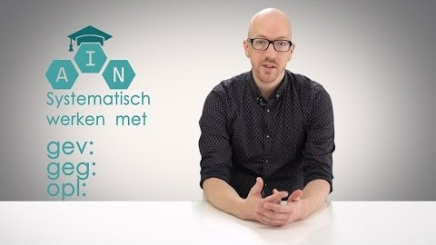

Slide 11
En natuurlijk kun je altijd vragen stellen aan je docent!
Succes!!!!

